Slide 1
Jak pracuje věda
3
- jak vědci přemýšlejí, - jak přicházejí na své objevy, - co můžeme od vědy očekávat - a co naopak ne

Slide 2
Co je pro vědu typické?
- hlavně způsob myšlení
Věda je metoda, jak získávat informace o světě a jak se ve světě vyznat
Notes:
METODOLOGICKÉ ZNAKY VĚDY Objekt (předmět), subjekt zkoumání, Metody vědeckého bádání (prostředky vědy), metodologie
Jazyk vědy Systematizace poznatků Cíle

Slide 3
Mýtus 1: Věda zjišťuje pravdu o světě.
Skutečnost: Vědci zkoumají svět a vymýšlejí teorie, jak svět funguje.

Slide 4
dobrá vědecká teorie musí:
- být vyvratitelná
- být v souladu se všemi známými fakty
- vysvětlovat pozorování co možná nejjednodušším způsobem
- být „lepší“ než předchozí teorie
Notes:
falsifikovatelná

Slide 5
Mýtus 2: Vědci jsou příliš konzervativní a neradi přijímají nové myšlenky.
Skutečnost: Vědci jsou velmi kreativní lidé, ale nemohou měnit své teorie každý den.

Slide 6
Mýtus 3: Vědecký pokrok stojí na geniálních jednotlivcích.
Skutečnost: Věda je kolektivní činnost.

Slide 7
Co pro nás může věda udělat? A co ne?

Slide 8
Mýtus 4: Věda by měla dávat definitivní odpovědi. Když vědci něco objasní, mají být jejich vysvětlení pravdivá bezezbytku a napořád.
Skutečnost: Vědci se pravdě spíš jen přibližují. Budoucí objevy mohou přinést nové informace, které vědce přimějí pozměnit názory.

Slide 9
Mýtus 5: To, o čem dnes byla zatím řeč, je šokující! Věda by přece měla být neomylná – jinak nemá smysl.
Skutečnost: Věda nemůže být neomylná. Přesto je věda nejlepší způsob, jak se vyznat ve světě kolem nás.

Slide 10
Mýtus 6: Vědecké poznatky mohou rozhodnout, co je správné.
Skutečnost: Věda nám může jen poskytnout informace. Co je správné nebo morální, o tom musíme rozhodnout jinak.

Slide 11
Mýtus 7: Věda by měla objasnit smysl našeho života. Když ho objasnit neumí, je to špatná věda.
Skutečnost: Věda svět a místo lidí v něm jen popisuje. Smysl života musíme hledat jinde.

Slide 12
Co věda dokáže:
1) Předpovídat (s rozumnou přesností) budoucnost a následky toho, co plánujeme udělat.
2) Díky jejím poznatkům můžeme vytvořit spoustu užitečných věcí.
3) Dává nám dobrý pocit, že rozumíme světu.

Slide 13
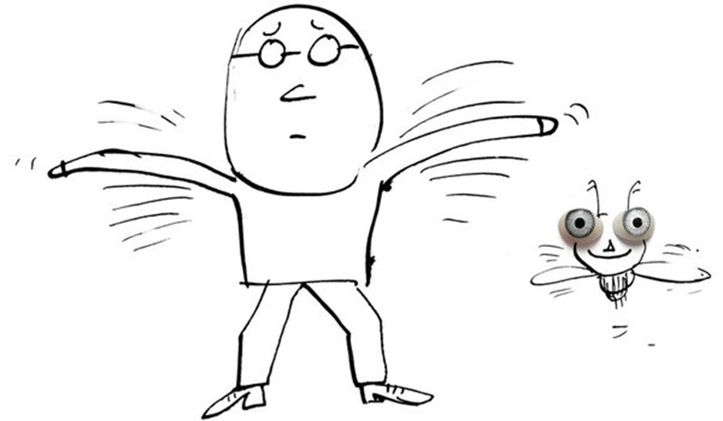
Rozdíly běžného a vědeckého přístupu

Slide 14
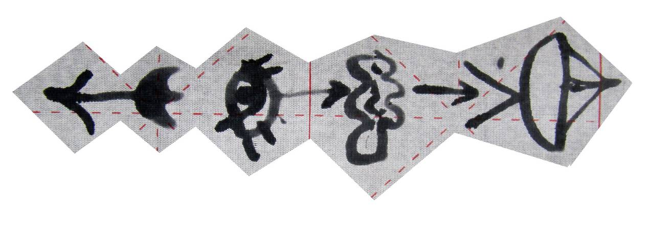
O poznávání světa, o tom laickém i vědeckém
Rozdíly běžného a vědeckého přístupu
Jazyk blízký skutečnosti x
precizní jazyk
Vyhýbání se pochybnostem x systematizace pochybností
Rutinní jednání x
reflektované metodické jednání
Neorganizované poznávání x organizované poznávání
Běžné – PROČ x
vědecká otázka
Prostě TAK - odpověď x
Vysvětlení, ev. návrh teorie
K čemu to je x
Kritické shrnutí
Notes:
Svět lze poznávat perspektivou běžného každodenního prožívání – role informací, zkušeností, intuice, hodnot, subjektivity – v tomto případě jde o laické poznání.
Je takové poznání dostačující? Jaká jsou jeho omezení?
Poznávací proces světa lze systematizovat a organizovat s využitím exaktních metod a postupů – v tomto případě jde o vědecké poznání.

Slide 15
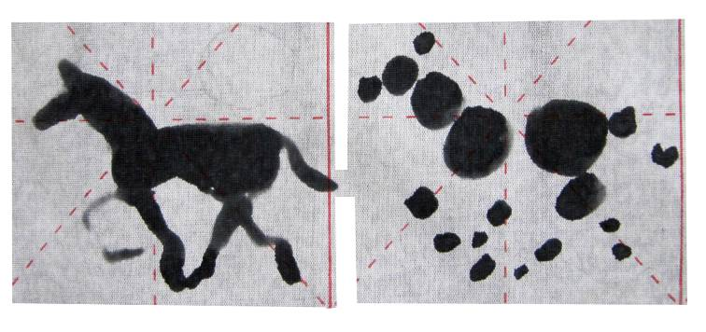
Věda -- systém metodicky podložených, objektivních vět o určité předmětné oblasti.
Komplikace pro objektivní vnímání skutečnosti
pouhou intuicí nevystačíme
Stereotypní vzorce jednání – model x realita
Lineární uvažování – rybník a řasy
Krátkodobý výhled – žába
Záměna korelace a kauzality – zapalovače a rakovina
Klamy (nejen optické) – filtr vjemů, aby odpovídaly očekávání
Konfirmační zkreslení - tendence hledat potvrzení toho, čemu věříme
Ustrnutí na prvním nápadu
Notes:
Lidé mají rádi jednoduchá vysvětlení a přehlednou situaci, proto se při uvažování o příčinných vztazích často dopouštíme „vrozených“ chyb
Rybník-
Tendenci k lineárnímu uvažování dobře ilustruje známý příklad s řasami na rybníce.
V rybníku se objevily řasy a množí se tak rychle, že se jejich počet denně zdvojnásobí, správce rybníku pozoruje, jak se mu postupně v rybníce množí řasy, ale protože jich je zrpvu málo, říká si, že s tím není třeba nic dělat.Teprve, když je ½ rybníku zamořená, rozhodne se jednat. Kolik času mu zbývá?
Krátkodobý výhled Žába – hodíte-li žábu do horké vody, vyskočí a nic moc se jí nestane. Ale když vodu zvolna zahříváte, uvaří se.
Zjednodušené uvažování o příčinách – počet psů v domácnosti a rozvodů, zapalovačů v domácnosti a rakovina plic
V rámci boje proti rakovině zakážeme zapalovače?
člověk nachází úlevu v procesu informačního přesycení. Problém nastává, když je kategorizace chybná a lidé si zformují nepřiléhavé stereotypy

Slide 16
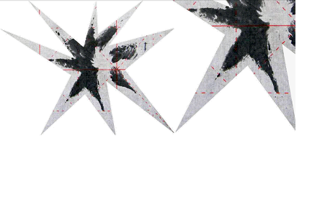
Konfirmační slepota
Lidé mají tendenci testovat hypotézy tím, že hledají potvrzující důkazy, spíše než by se pokoušeli o falšování hypotézy. Tato podjatost je pozorována jak u laiků, tak u profesionálních vědců
(Tweney, 1998,Popper, 1968)

Slide 17
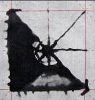
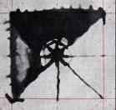
Existuje pravidlo, podle kterého lze rozhodnout, zda mu libovolná trojice čísel odpovídá nebo ne.
Ukázkou je trojice čísel, která pravidlu odpovídá:
2 – 4 – 6.
Úkolem je pomocí dotazů na libovolné další trojice čísel vypátrat, jak přesně toto předem dané pravidlo vypadá.
Na splnění úkolu je neomezené množství času, experimentátor nesdělí nic jiného, než ANO či NE
Experiment je ukončen tehdy, když testovaná osoba
je přesvědčena, že hledané pravidlo již zná.
ke správnému znění došlo jen 21 % účastníků
Notes:
Skutečné znění pravidla je „čísla musí být vzestupně seřazena“.
Ač je toto pravidlo nesmírně prosté, ke správnému znění došlo jen 21 % účastníků. Ještě pozoruhodnější je však důvod, proč se jej tolika lidem nepodařilo odhalit – většina účastníků experimentu si hned v úvodu stanovila hypotézu, že každé z čísel musí být o dvojku vyšší než číslo předchozí, a poté hledali jen důkazy, které toto tvrzení potvrzují, a neměli proto důvod jej jakkoli měnit.
Této chybě, vůči které je člověk velmi náchylný, se říká konfirmační zkreslení.
Můžeme se s ní setkat i mimo hranice vědy – jedná se všeobecnou tendenci člověka vyhledávat podněty a pamatovat si fakta, která jsou v souladu s jeho názorem.
Zatímco tvořivost lze považovat za převážně vrozenou, tak schopnost kriticky posoudit své nápady a ověřit jejich platnost získáme učením. Jsou-li účastníci některé z modifikací experimentu 2-4-6 předem poučeni o důležitosti falzifikace hypotéz, výrazně se zlepší jejich úspěšnost

Slide 18
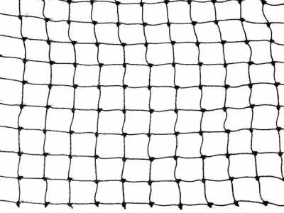
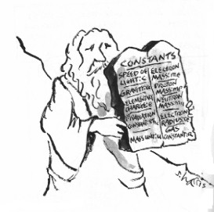
Problém vysvětlení
„Vědecké teorie jsou sítě, házené,
aby zachytily to, co nazýváme svět“
(K.R.Popper)
Podat vysvětlení události znamená dedukovat tvrzení, které ji popisuje, z univerzálního zákona (-ů) spolu s jistými počátečními podmínkami.
Univerzální tvrzení mají povahu
přírodních zákonů.
Poznámka:
Věda vychází ze základního předpokladu, že stejné podmínky vedou vždy ke stejnému výsledku.
Notes:
Co tedy vlastně znamená „vysvětlení?
Řekněme, že se mě zeptáte „Proč včera pršelo? Můžu odpovědět „Protože nás zasáhla studená fronta. Pak se ovšem můžete zeptat
„Ale proč nás zasáhla studená fronta? Můžu říci „Protože ji postrčil vzdušný proud.„Ale proč ji sem vzdušný proud postrčil?
Já na to: „Protože Slunce zahřálo Bavorsko a tím vychýlilo vzdušný proud.
(Každý, kdo vychovával dítě, takové sledy otázek velmi dobře zná.)
Vy opět: „Ale proč Slunce zahřívá objekty? A na tomto stupni již skutečně vaší otázku neumím zodpovědět. Vím, že sluneční světlo nese ener gii a věda umí popsat tento
transport energie s vynikající přesností. Ale věda neumí vysvětlit tento transport energie nebo říci proč se tak děje.
To ilustruje, že „vysvětlení znamená „vysvětlení v pojmech něčeho základnějšího. V jistém bodě jakéhokoliv řetězce otázek sestoupíme k nejzákladnějším představám
a zde musíme zastavit.
Za „vysvětlení“ jevu se považuje popis vztahů mezi vjemy (poznatky) pomocí pojmů rozložitelných na základní pojmy a předpoklady (postuláty), které se předpokládají jako dané a dále se nevysvětlují ani nedokazují. Jednotlivé vědecké přístupy (paradigmata) se mohou lišit tím, co za takové základní pojmy a předpoklady považují.
Moderní kauzalistická věda má jako jeden z takových základních předpokladů pojem přírodního zákona, tedy představu, že stejné podmínky vedou vždy ke stejnému výsledku.

Slide 19
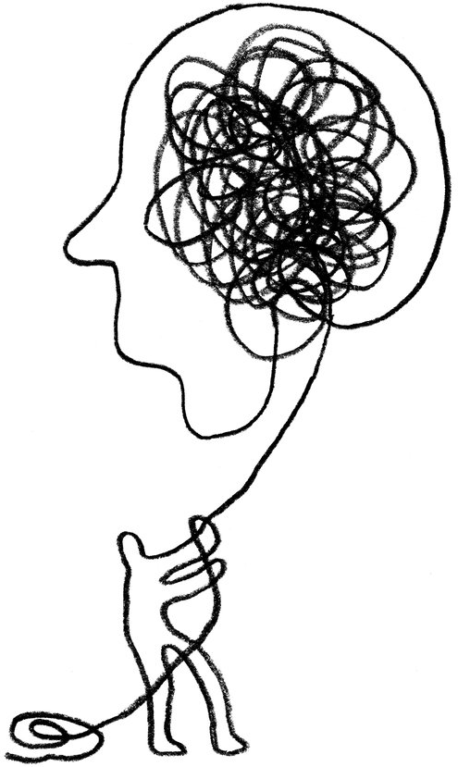
Demarkace vědy
Kde leží hranice toho, co považujeme za vědu?
Proč pokládáme astronomii za vědu a astrologii nikoli?
V čem se liší popis černých děr od vyprávění o hrníčku, který vytvářel nekonečné množství kaše?
Dokážeme stanovit hranici mezi poznáním vědeckým
a nevědeckým?
Poznámka.
Demarkační kritérium neodlišuje pravdivé a nepravdivé teorie, ale ověřuje její vědeckost ☺
Notes:
k tomu, abychom teorii mohli považovat za vědeckou, musí být její tvrzení vždy v principu testovatelná tak, aby se případně dalo dokázat, že teorie je nepravdivá.

Slide 20
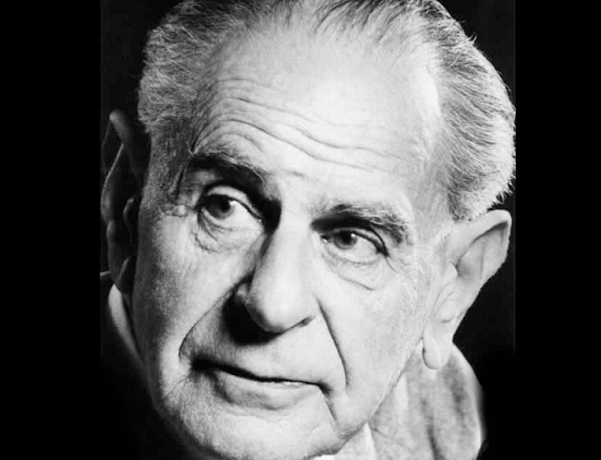
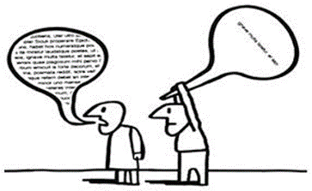
K.R.Popper
Logika vědeckého zkoumání
Demarkace je kritérium pro rozlišení mezi empirickou vědou
na jedné straně a „metafyzickými“ systémy na straně druhé.
Induktivní logika neposkytuje vhodný rozlišovací znak empirické, nemetafyzické povahy teoretického systému, tedy vhodné demarkační kritérium.
Falsifikovatelnost jako kritérium demarkace.
Empirický systém musí dovolovat své vyvrácení.
Notes:
Popper jako první upozornil na to, že věrohodnost vědecké teorie nespočívá v tom, v jak velké míře jsou potvrzeny její poznatky, ale jak obtížné je tyto poznatky zpochybnit, tj. v jak velké míře obstály před snahami je vyvrátit.
Podle jeho zdůvodněného postoje nemůžeme teorii označit za vědeckou pouze na základě jejího ověření – tzv. verifikace.
Každá skutečně vědecká teorie by měla mít v sobě korekční trend – měla by dovolit pátrat po možných podmínkách svého zamítnutí.

Slide 21
METODOLOGICKÉ ZNAKY VĚDY
Objekt (předmět), subjekt zkoumání
Metody vědeckého bádání (prostředky vědy), metodologie
Jazyk vědy
Systematizace poznatků
Cíle
A. OBJEKT (PŘEDMĚT) ZKOUMÁNÍ
- neprázdná množina objektů, které jsou kriticky a systematicky zkoumány, přičemž výsledky jsou vyjadřovány ve výrocích
předmět může být objektem zkoumání řady vědních disciplín
povaha předmětu ovlivňuje i výběr vhodných metod bádání
SUBJEKT ZKOUMÁNÍ
- komunita lidí, kteří pracují na řešení vědeckých problémů, přičemž navazují na výsledky bádání předchozích a mají osvojeny teoretické i praktické dovednosti

Slide 22
B. METODY (methodos - následná cesta - nejcharakterističtější znak vědy)
V - východiska, množina prvků
O - operace, kroky, procedury, postupy, zpětné vazby
C - cíl
Metody vědeckého bádání
1) konceptuální METODY
- Klasifikace, definice, analýza, syntéza, deduktivní postupy, induktivní postupy
2) empirické METODY
- pozorování, měření, záznamy, experimenty
METODOLOGIE VĚDY
- zkoumá charakter a povahu obecných vědeckých postupů, principů a metod poznávání
- zkoumá jednotlivé logické, epistemické, ontologické předpoklady a dopady používání vědeckých metod

Slide 23
C. JAZYK VĚDY
- systém výrazů a pravidel
kombinace přirozeného jazyka a speciálních umělých jazyků s vlastní terminologií.
DEFINICE - jedna ze základních konceptuálních metod, jimiž určujeme, stanovujeme, objasňujeme význam výrazů.
Umožňuje hovořit o předmětné oblasti zkoumání, čím přesněji výrazy používáme, tím exaktnější informace můžeme získat.
D. SYSTÉM ZNALOSTÍ - SYSTEMATIZACE
Vědou není jen souhrn odůvodněných poznatků, ale i uspořádaný organizovaný systém, který poznatky zařazuje do charakteristické souvvztažné struktury.
E. CÍL VĚDY
Spočívá ve formulování hypotéz, vědeckých zákonů, teorií, které umožňují vysvětlit stav věcí ve světě, resp. předvídat, jaký stav věcí nastane v budoucnosti, příp. jak daný stav věcí lze změnit.
FILOZOFIE VĚDY
Zkoumá jednotlivé logické, epistemické a etické předpoklady

Slide 24
Vědecký výzkum:
Aplikace vědeckých metod řešení určitého vědeckého problému.
Fáze (empirického) vědeckého zkoumání:
* Formulace problému, vědecká otázka
* Návrh hypotézy jako možného řešení
* Odvození testovatelných důsledků z hypotézy
* Návrh testovacích metod
* Testování hypotézy
* Zhodnocení výsledků testování

Slide 25
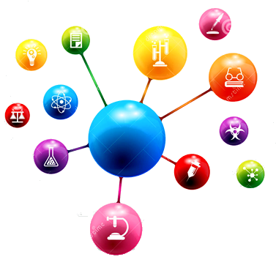
Věda a ....

Slide 26
Věda a matematika
V čem je matematika ve srovnání s vědou zvláštní?
Lze na matematické výroky a teorie aplikovat Popperovo kritérium vědeckosti?
Russell:
V matematice nikdy nevíme, o čem mluvíme, ani zda to, co říkáme je pravda.
Správně prováděná matematika poskytuje nejen pravdu, ale i nejvyšší krásu.
Einstein:
Pokud se matematické věty vztahují na skutečnost nejsou jisté a pokud jsou jisté nevztahují se na skutečnost.
Notes:
K tomu, aby se člověk mohl vyjadřovat o počtu, velikosti, tvaru a rozmístění předmětů potřeboval – pojmy.
Matematické pojmy se utvářely pomalu a byly neustále zpřesňovány a tříděny.
Zprvu to byly zcela konkrétní představy spojované s určitými předměty - úsečka. U některých dokážeme odhadnout, jak vznikaly. Vybavíme si skupinu předmětů, které mohly být modelem při jeho utváření.
Druhá etapa abstrakce vznikala již je zpracováním dříve utvářených matematických pojmů – z úsečky –přímka.
Zákonitosti přírody – si jdou svou cestou. Matematické poznatky jsou asi stěží nadřazeny nad zákonitosti přírody, nicméně inspirují k hledání podobně jako filosofie.

Slide 27
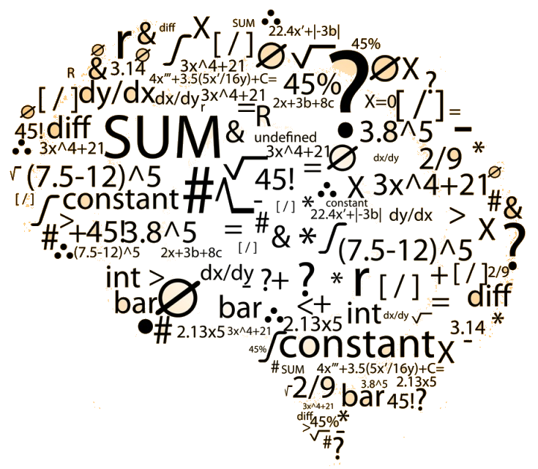
Věda a matematika
Co je předmětem matematiky?
Nejobecnější poznatky o větě vyvozené dalekosáhlou abstrakcí
Formální systémy, které jsou spíše vynálezem než objevem
Ideální svět, do něhož naše myšlení dokáže vstoupit
Matematika a empirické vědy – Wigner, Godel

Slide 28
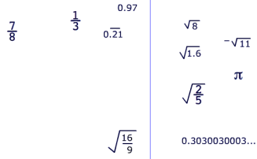
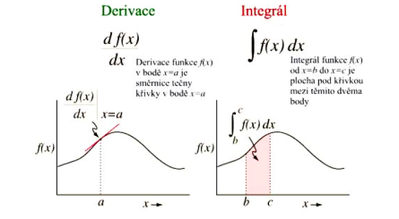
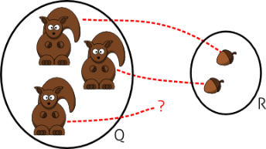
Jazyk vědy – matematika
Revoluce v matematice
1.revoluce - zavedení iracionálních čísel
2.revoluce - vznik matematické analýzy
3.revoluce - vznik teorie množin
4. revoluce - logické základy matematiky

